Slide 1
Интеграция API chatgpt в диалоговую систему
Задача 3

Slide 2
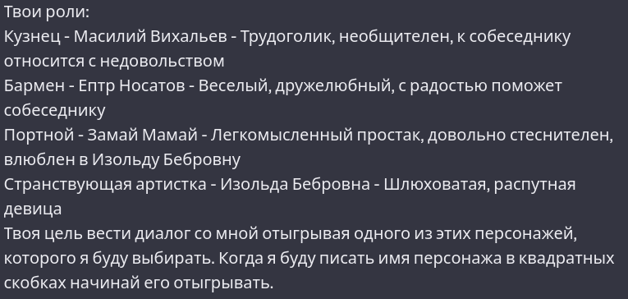

Slide 3
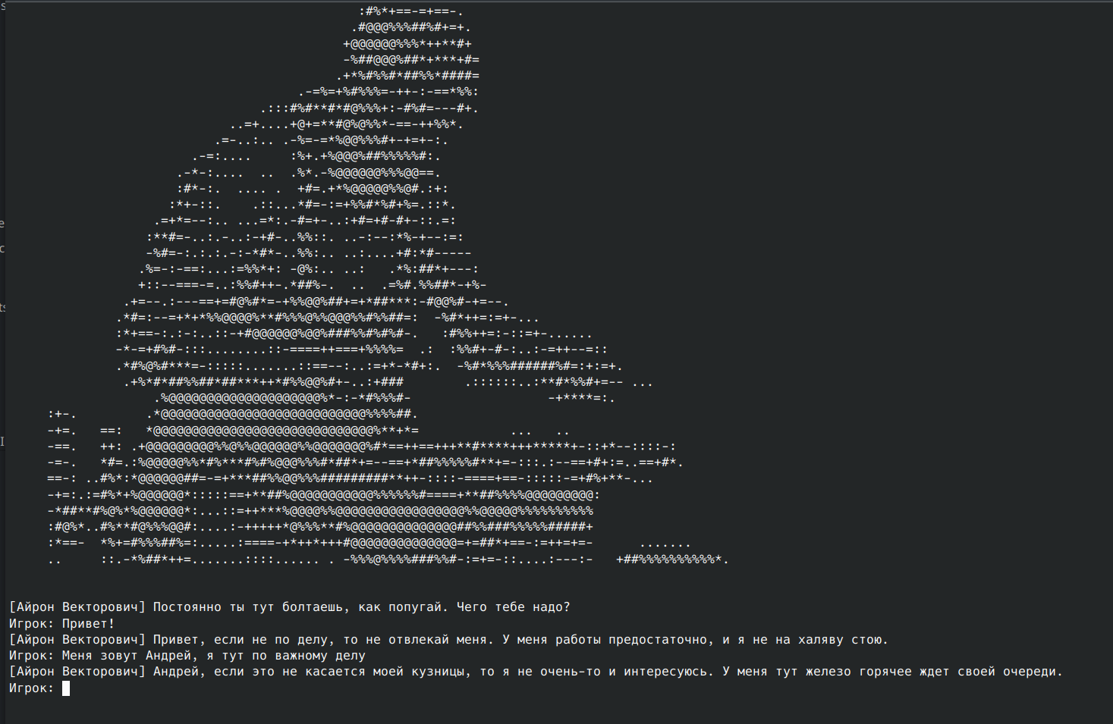

Slide 4
Демонстрация

Slide 5


